Slide 1
KAKO NAPISATI PROJEKTNI PRIJEDLOG I DOBITI SREDSTVA IZ EU FONDOVA?
Boris Pekić direktor, UHY SAVJETOVANJE d.o.o.

Slide 2
SADRŽAJ:
Uvod u EU fondove
Osnovni pojmovi
Proces pripreme projekata
Zaključak
Pitanja i odgovori

Slide 4
Projekt nije lista želja
Projekti su isključivo ulaganja koja stvaraju društvene koristi/indirektne efekte
Projekt se može razvijati u fazama, ali ne smije se umjetno dijeliti (izgraditi tvornicu ili most do pola)
U EU projektima poštuje se sva domaća regulativa (npr. imovinsko-pravna pitanja, ishođenje dozvola, javna nabava…)

Slide 5
PRIPREMA PROJEKTA
Definiranje ciljeva: Što želimo postići projektom?
Definiranje ciljnih skupina: Kome će projekt koristiti?
Definiranje potreba ciljnih skupina (što, koliko, kada)
Identifikacija projekta
Definiranje realnih mogućnosti i prepreka razvoju projekta

Slide 6
OTVORENA PITANJA
Tko je zadužen za pripremu projekta?
Tko će projektom upravljati u nakon završetka financiranja od EU?
Koje aktivnosti obuhvaća projekt? – Kupnja zemljišta, projektiranje, izgradnja, edukacija…
Lokacija projekta?

Slide 7
OTVORENA PITANJA
Koje proizvode/usluge će se nuditi?
Koji je vijek projekta?
Status imovinsko-pravnih odnosa?
Zatvaranje financijske konstrukcije?
Koje će se društvene koristi ostvariti projektom?

Slide 8
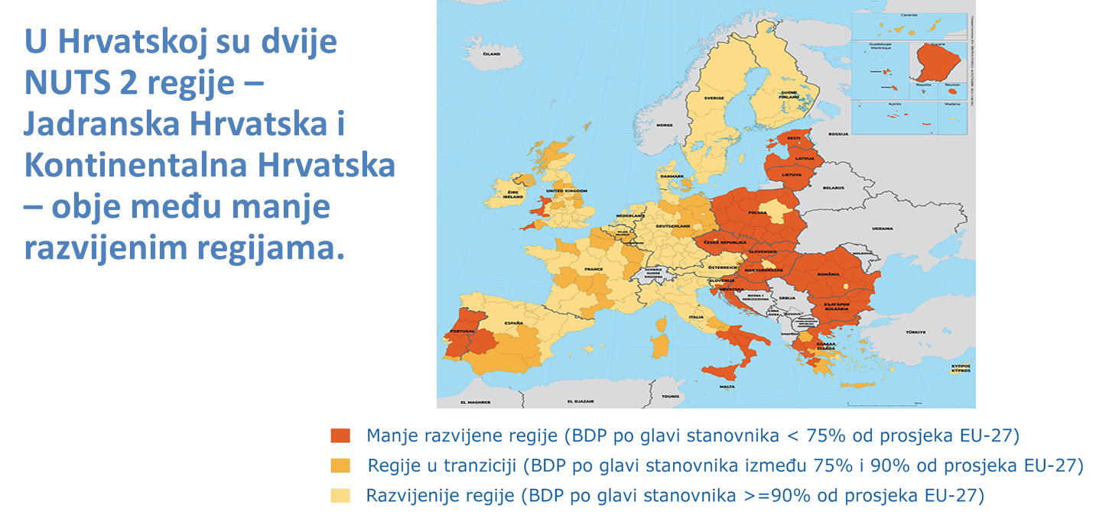
RAZVIJENOST EUROPSKIH REGIJA

Slide 9
VRSTE FONDOVA I PROGRAMA

Slide 11
GDJE PRONAĆI INFORMACIJE
www.strukturnifondovi.hr
Krovna stranica EU fondova u RH
Pročitati OP u području vlastitog interesa
Pregledati aktivne natječaje
Pregledati indikativan godišnji plan objave natječaja

Slide 12
O. P. KONKURENTNOST I KOHEZIJA 2014.-2020.
Jačanje gospodarstva primjenom znanja, istraživanja i inovacija
Poboljšanje dostupnosti i korištenja ICT tehnologija
Poslovna konkurentnost
Promicanje energetske učinkovitosti i obnovljivih izvora energije
Klimatske promjene i upravljanje rizicima
Zaštita okoliša, prilagodba klimatskim promjenama i održivost resursa
Povezanost i mobilnost
Socijalno uključivanje i zdravlje
Obrazovanje, vještine i cjeloživotno učenje
Tehnička pomoć

Slide 13
O.P. UČINKOVITI LJUDSKI POTENCIJALI
Promicanje održivog i kvalitetnog zapošljavanja i podrška mobilnosti radne snage
Promicanje socijalne uključenosti, borba protiv siromaštva i svake diskriminacije
Ulaganje u obrazovanje, osposobljavanje i strukovno osposobljavanje za vještine i cjeloživotno učenje
Jačanje institucionalnih kapaciteta javnih tijela i zainteresiranih strana te učinkovite javne uprave

Slide 14
PROGRAM RURALNOG RAZVOJA
Konkurentnost poljoprivrede
Održivo gospodarenje resursima
Uravnotežen razvoj ruralnih područja
www.apprrr.hr
www.ruralnirazvoj.hr

Slide 15
O.P. ZA POMORSTVO I RIBARSTVO
Cilj programa: promicanje konkurentnog, okolišno i gospodarski održivog i društveno odgovornog ribarstva i akvakulture, uravnoteženog i uključivog teritorijalnog razvoja ribarstvenih i akvakulturnih područja te poticanje razvoja i provedbe Integrirane pomorske politike Europske unije.

Slide 16
POTENCIJALNI KORISNICI
Javni korisnici (JLS, javne škole, vrtići, muzeji, javna komunalna društva, domovi, visoka učilišta itd.)
Privatni korisnici (privatna trgovačka društva)
NGO – neprofitne organizacije i civilno društvo

Slide 17
VRSTE PROJEKATA
tzv. „Hard projekti” (izgradnja, opremanje, istraživanje…)
tzv. „Soft projekti” (ESF projekti, edukacije, volontiranje, socijalno uključivanje…)
https://strukturnifondovi.hr/
http://www.esf.hr/

Slide 18
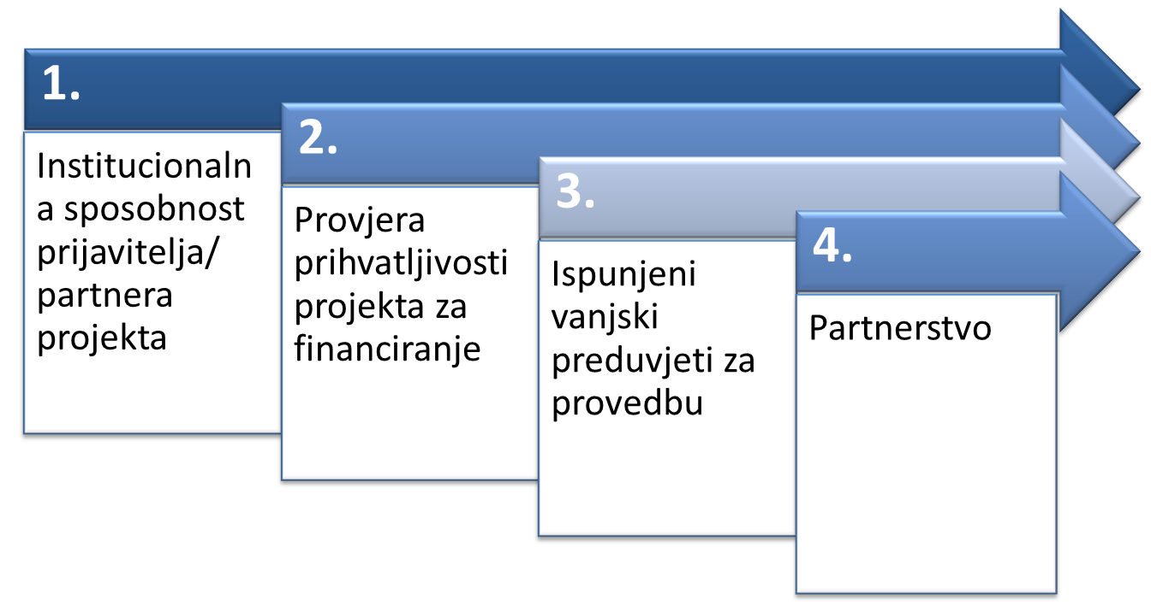
PREDUVJETI ULASKA U PROJEKT

Slide 19
PODJELA NATJEČAJNE DOKUMENTACIJE

Slide 20
DOKUMENTACIJA NATJEČAJA
Upute za prijavitelje
Kriteriji bodovanja
Je li organizacija prihvatljiva kao prijavitelj projekta?
Jesu li planirane projektne aktivnosti prihvatljive?
Koliki je iznos potpore?
Kako dokazati sufinanciranje projekta od strane prijavitelja?
Imam li dovoljne kapacitete?
Koliko bi projekt mogao dobiti bodova?

Slide 21
DOKUMENTACIJA ZA PRIJAVU
Obrasci za prijavu - prijavni obrazac A (ispunjava se on-line), prijavni obrazac B, poslovni plan…
Dodatna dokumentacija: izjava o korištenim potporama male vrijednosti, skupna izjava, glavni projekt
Formalna dokumentacija: GFI-POD, Potvrda porezne, JOPPD, BON2…
NOVOST:
https://efondovi.mrrfeu.hr/MISCMS?op=kk&status=Otvoren

Slide 23
DOKUMENTACIJA ZA PROVEDBU
Opći i Posebni uvjeti ugovora o dodjeli bespovratnih sredstava,
Projektna izvješća (zahtjev za predujam, ZNS, pravila o financijskim korekcijama…)
Postupci javne nabave

Slide 24
BITNE NAPOMENE
Obvezni i neobvezni pokazatelji
Usklađenost projektne prijave s relevantnim strategijama
Trajanje natječaja: do određenog roka ili trajno otvoren (tj. do iskorištenja sredstava)?
Iznos sufinanciranja; min i max vrijednost projekta; max iznos predujma;
Dvostruko financiranje

Slide 25
BITNE NAPOMENE
Prijavitelj i partner – vrsta pravnog subjekta
Potpore male vrijednosti i/ili državne potpore
Broj projektnih prijedloga
Trajanje projekta
Prihvatljive aktivnosti: unaprijed (ne)određeni projektni elementi i projektne aktivnosti
Neprihvatljive aktivnosti

Slide 26
BITNE NAPOMENE
Maksimalni iznosi pojedinih vrsta troškova (opreme/putovanja/neizravnih troškova…)
Upravljanje projektom i administracija – vlastiti kapaciteti, novo zapošljavanje i/ili vanjska usluga
Pitanja i odgovori (za vrijeme trajanja natječaja)
Projektni evaluatori
„Čišćenje“ proračuna
Izmjene proračuna/aktivnosti unutar i između projektnih elemenata (u tijeku provedbe projekta)

Slide 27
NAJČEŠĆE POGREŠKE
Administrativne pogreške – nedostavljanje dokumentacije, dokumentacija istekla, kriva dokumentacija
Previsoki i nerealni pokazatelji
Loše budgetiranje – nedostaje novca za projektne aktivnosti i troškove
Neadekvatno financijsko planiranje – preporuka osiguranje sredstava za provedbu dijela projekta vlastitim sredstvima, kreditom i sl.

Slide 28
ZAKLJUČAK
Prihvatljivost prijavitelja, projekta, aktivnosti i troškova
Projekcija poslovanja (poslovni plan, marketing, održivost…), popratna dokumentacija
Realan, objektivan proračun projekta
Kriteriji bodovanja
Kapaciteti za provedbu projekta (tehnički, administrativni, financijski)

Slide 29
UHY SAVJETOVANJE d.o.o.
PODUZETNIČKI AKCELERATOR SPLIT d.o.o.
Hrvatske mornarice 1h, Split
savjetovanje@uhy.hr
021/612-673
www.uhy.hr
www.europskifondovi.eu

